Slide 1


Slide 1
Optimisation du staffing et de la rentabilité
chez KPMG
Mieux planifier. Mieux rentabiliser. Mieux staffer.
Par Leroy Tiojip, Alex Lafond, Christopher Ruel, Philippe Laverdière

Slide 2

Favoriser le Potentiel de KPMG en Ressources Humaines
KPMG est l’un des principaux cabinets de services professionnels au pays
KPMG opère dans plus de 140 pays avec expertise mondiale
Acteur clé dans le domaine de la donnée et de l’intelligence artificielle
Gestion des ressources humaines sous-optimise le potentiel de KPMG
Créer des problèmes complexes et entrainer des coûts supplémentaires
Mandat
Stratégie
Analyse
Tableau de bord
Recommandations
Notes:
In summary, a well-crafted slide deck is a powerful tool that not only helps competitors communicate their ideas effectively but also enhances their overall performance in case competitions. It's a critical component of a successful presentation strategy that can leave a lasting impact on judges and audience members alike.

Slide 3
Feuille de route
Problématique
Stratégie
Recommandations
Structure de données
Développer un tableau de bord pour faciliter la prise de décision de KPMG
Proposer des recommandations d’affaires en lien avec notre stratégie
Absence de suivi dans l’attribution des missions des consultants
Mandat
Apporter une solution d’affaires à cette problématique
Mandat
Stratégie
Analyse
Tableau de bord
Recommandations
Notes:
In summary, a well-crafted slide deck is a powerful tool that not only helps competitors communicate their ideas effectively but also enhances their overall performance in case competitions. It's a critical component of a successful presentation strategy that can leave a lasting impact on judges and audience members alike.

Slide 4



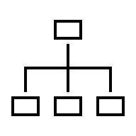
Notre Stratégie Débute par un Plan
Compréhension et nettoyage des données
Recommendations d’affaires
Analyse descriptive et métriques
Développement du tableau de bord
Mandat
Stratégie
Analyse
Tableau de bord
Recommandations

Slide 5


Compréhension et nettoyage des données:
Nettoyage et structuration des données
Traitement des données pour garantir leur fiabilité
Correction des erreurs de format et des dates manquantes
Application dans TIME et STAFFING 2024, 2025
Nettoyage données lors des jointures sur Employee Name, Semaine, No. Phase_projet
Benefices
Amelioration de la precision des analyses
Fiabilité accrue des agrégations et des decisions basées sur les données
Harmonisation des noms de variables
Uniformisation des noms de colonnes
Cohérence et standarisation des données (Ex: PhaseProjet)
Facilitation des jointures entre tables
Optimisation des relations entre bases de données
Résolution des problems liés aux relations many-to-many
Benefices
Amélioration de l’intégrité des données
Jointures plus efficaces pour des analyses précises
Mandat
Stratégie
Analyse
Tableau de bord
Recommandations

Slide 6

Compréhension et nettoyage des données:
Nettoyage et structuration des données
TableSemaines : Table virtuelle contenant l’agrégation par Employee Name et Début de semaine avec les heures réelles travaillées. Utilisée dans plusieurs mesures clés (Utilization Rate, Erreur moyen de planification…).
TableFinale_Join (Table centrale physique) :
Elle intègre les heures réelles, les heures planifiées et toutes les colonnes contextuelles (Staff Level, Client Name, etc.) Cette table permet une analyse complète, filtrable dynamiquement, avec une cohérence parfaite entre les sources.
Staffing - 2024 / Staffing - 2025 : Séparation de l’historique et de la prévision, utilisée pour tester différents scénarios de planification, et entraîner le modèle de prédiction sur le passé.
Mandat
Stratégie
Analyse
Tableau de bord
Recommandations

Slide 7

Compréhension et nettoyage des données: Compréhension du jeu de données
Table Principale
Enrichissement du modèle​
Création manuelle et catégorisation des consultants​
TIME
Base de données contenant les heures réellement travaillées par consultant.
Information Incluses
Métadonnées des missions
Taux horaires (Charge-Out Rate)
Surcharges administratives (Adm.Surchage)
Clients & Phases de projet
Utilité
Suivi précis du temps, de la facturation et analyse de la rentabilité des missions
Fusion Time & Staffing
Comparaison entre heures réellement travaillées et heures planifiées.
Ajout de la Table Budget
Suivi des coûts réels vs budget projeté pour une meilleure gestion financière.
Intégration de SeuilsBench
Évaluation du niveau critique et alerte du Bench selon le niveau hiérarchique des consultants.
Creation d’une table Consultant Type
Distinction entre consultants internes et externes
Coût des internes basé sur une estimation salariale
Coût des externes basé sur une pondération du Std. Price et d’un référentiel interne
Bénéfices
Calcul de marges précises selon le profil des consultants
Optimisation des décisions financières et stratégiques
Mandat
Stratégie
Analyse
Tableau de bord
Recommandations

Slide 8
Nos 4 KPIs
1. Taux d’utilisation (%)
Pourcentage d’heures effectivement travaillées par rapport au total d’heures disponibles (ex : 40h/semaine).
2. Bench Rate (%)
Pourcentage d’heures non affectées à un projet (consultants sur le « bench »).
3. Erreur de planification Écart moyen entre les heures planifiées et les heures réellement travaillées
4. Marge moyenne par heure ($) Différence entre le tarif facturé au client et le coût horaire estimé (incluant surcharge), rapportée à l’heure.
Mandat
Stratégie
Analyse
Tableau de bord
Recommandations

Slide 9
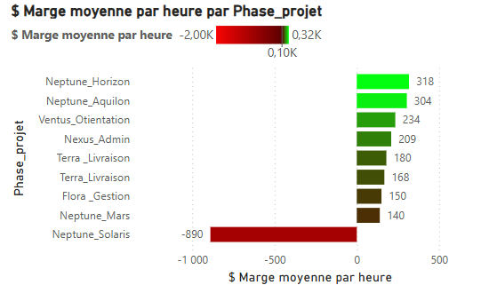
Marge moyenne par heure
Neptune Horizon, Neptune Aquilon et Ventus Orientation génèrent une marge horaire élevée (> $200/h)
Neptune Solaris affiche une marge négative de près de
-$1000/h, signalant un projet très déficitaire.
Corrélé au dépassement budgétaire
Neptune Solaris présente un dépassement très important, ce qui impacte directement la rentabilité globale
Mandat
Stratégie
Analyse
Tableau de bord
Recommandations

Slide 10
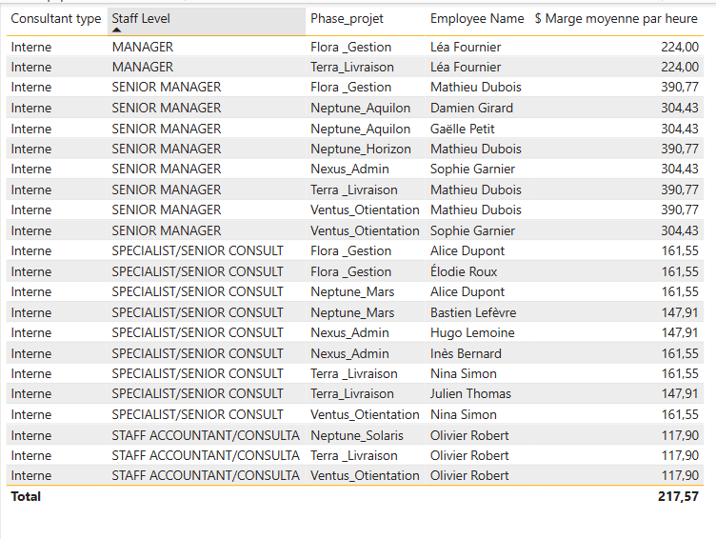
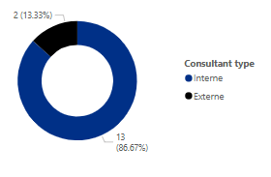
Marge des consultants
Les consultants externes affichent une marge négative (environ -$301/h), ce qui tire la rentabilité vers le bas.
Les consultants internes ont une marge positive importante (+$217/h).
La répartition montre une majorité de consultants internes (13 sur 15).
Mandat
Stratégie
Analyse
Tableau de bord
Recommandations

Slide 11
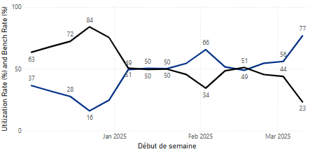
Gestion du bench
Le Bench Rate des consultants non affectés est globalement élevé
Parallèlement, le taux d’utilisation reste inférieur à 50% illustrant un sous-emploi généralisé des ressources.
Culminant à plus de 60% début janvier avant une baisse progressive jusqu’à 23% début mars
Mandat
Stratégie
Analyse
Tableau de bord
Recommandations

Slide 12
Salaires
Consultant
Manager
Entre 50 000$
et 60 000$
Entre 110 000$
et 120 000$
Senior consultant
Senior manager
Entre 80 000$
et 90 000$
Entre 150 000$
et 180 000$
Mandat
Stratégie
Analyse
Tableau de bord
Recommandations

Slide 13
Analyse prédictive
1
111
On a analysé les feuilles de temps
On a fait une prédiction pour les données pour les 2 prochaines années
11
On a entrainé avec des données du 2 décembre 2024 au 10 mars 2025
Mandat
Stratégie
Analyse
Tableau de bord
Recommandations
Notes:
In summary, a well-crafted slide deck is a powerful tool that not only helps competitors communicate their ideas effectively but also enhances their overall performance in case competitions. It's a critical component of a successful presentation strategy that can leave a lasting impact on judges and audience members alike.

Slide 14
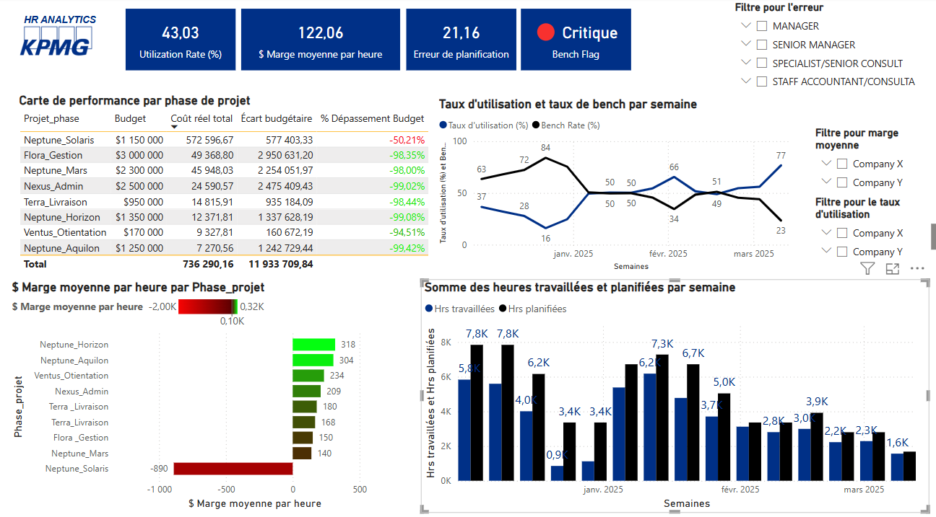
Mandat
Stratégie
Analyse
Tableau de bord
Recommandations

Slide 15
Recommandations d’affaires: Bench Rate
Bench
Alertes
Priorisation
Créer un indicateur de bench par consultant et par niveau hiérarchique,
Mettre en place un système d’alerte automatique
Prioriser les consultants internes
Sert à identifier rapidement les ressources sous-utilisées.
(ex : > 2 semaines sans affectation = alerte), en lien avec les RH pour réaffectation rapide.
Sur les projets à faible marge ou à risque, pour éviter la dégradation des coûts.
Mandat
Stratégie
Analyse
Tableau de bord
Recommandations

Slide 16
Recommandations d’affaires:Prédiction et planification du staffing
Planfication avancée
Utiliser des techniques de machine learning avancée. En occurrence pour notre cas nous avons utilisé un Random Forest qui nous a permis de prévoir avec une erreur moyenne de ~9 heures (~la moitié de 21,16, l’écart moyen actuel. ).
Prévision basée sur le comportement passé
Prévision basée sur le comportement passé (simple et rapide)
Reproduire les heures réelles de l’année
Précédente pour chaque consultant (par semaine).
doubler la marge moyenne de profit par consultant
x2
Mandat
Stratégie
Analyse
Tableau de bord
Recommandations
Notes:
In summary, a well-crafted slide deck is a powerful tool that not only helps competitors communicate their ideas effectively but also enhances their overall performance in case competitions. It's a critical component of a successful presentation strategy that can leave a lasting impact on judges and audience members alike.

Slide 17
Recommandations d’affaires: Pilotage continue via dashboard Power BI
Intégration
Surveillance
Prédictions
Croiser les prédictions de charge avec les disponibilités pour améliorer la planification.
Intégrer les filtres par Staff Level, Client, Type Consultant, Projet pour des décisions ciblées.
Dépassement budgétaire
Marge hebdomadaire
Bench Flag dynamique
Surveiller les KPI en temps réel avec des cartes de performance
Mandat
Stratégie
Analyse
Tableau de bord
Recommandations

Slide 18
Conclusion
Mieux planifier......... Mieux rentabiliser......... Mieux staffer.​.......
Mandat
Stratégie
Analyse
Tableau de bord
Recommandations

